Slide 1
DEPARTAMENTO DE CIENCIAS HUMANAS Y SOCIALES
CARRERA EN CIENCIAS DE LA ACTIVIDAD FÍSICA, DEPORTES Y RECREACIÓN
TRABAJO DE TITULACIÓN PREVIO AL TITULO DE LICENCIADO EN CIENCIAS DE LA ACTIVIDAD FÍSICA DEPORTES Y RECREACIÓN
TEMA: LAS CAPACIDADES COORDINATIVAS DETERMINANTES EN EL RENDIMIENTO FÍSICO TECNICO EN LA CATEGORIA SUB 12 Y SUB 14 DEL CLUB DEPORTIVO EL NACIONAL 2018.
AUTORES: ABARCA PAREDES, DAVID ALEJANDRO
ESPINOZA SALTOS, FRANCIS DANIEL
DIRECTOR: MSC. CARRASCO COCA ORLANDO RODRIGO

Slide 2
PROBLEMA DE INVESTIGACIÓN
Metodología del enseñanza
Modelo de gestión
Formación Juvenil
(FIFA 2016)

Slide 3
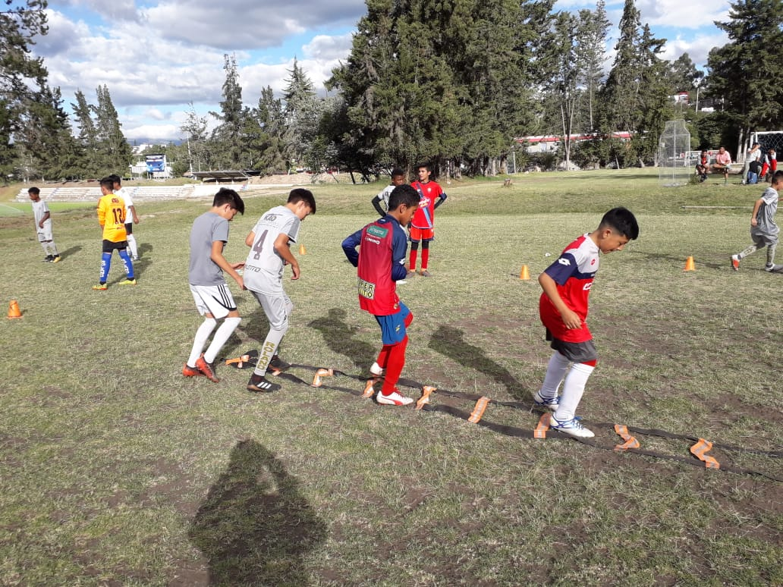
FORMULACIÓN DEL PROBLEMA
¿De qué manera incide las capacidades coordinativas determinantes en el rendimiento físico técnico en las categorías sub 12 y sub 14 del club deportivo el nacional 2018 - 2019?

Slide 4
OBJETIVOS:
OBJETIVO GENERAL
Definir la incidencia de las capacidades coordinativas determinantes en su rendimiento físico técnico en la categoría sub 12 y sub 14 del Club Deportivo “El Nacional”
OBJETIVOS ESPECIFICOS
Evaluar el nivel de coordinación que tienen la categoría sub 12 y sub 14 del club deportivo el Nacional, en relación con su rendimiento físico técnico por medio de una batería de test.
Diseñar y ejecutar una propuesta metodología para el entrenamiento de las capacidades coordinativas determinantes para el rendimiento físico técnico de las categorías sub 12 y sub 14
Realizar el análisis correlacionar de los datos, nivel de coordinación y de rendimiento físico técnico entre cada una de ellas, y en que puede influir en su futuro como jugadores profesionales.

Slide 5
JUSTIFICACIÓN
Las capacidades coordinativas son la base para el desarrollo de los procesos de conducción y regulación de la acción motora
Proporciona datos verídicos que puede servir para investigaciones en el ámbito del futbol formativo ecuatoriano

Slide 6
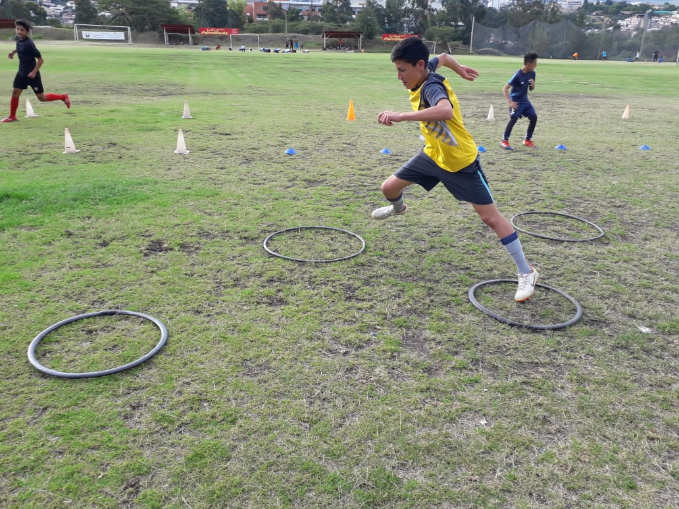
HIPÓTESIS DE LA INVESTIGACIÓN
Hipótesis de trabajo
El trabajo de las capacidades coordinativas determinantes mejora el rendimiento físico técnico de los jugadores de la categoría sub 12 y sub 14 del club deportivo “EL Nacional”
Hipótesis alternativa
El trabajo de las capacidades coordinativas determinantes disminuye el rendimiento físico técnico de los jugadores de la categoría sub 12 y sub 14 del club deportivo “EL Nacional”
Hipótesis nula
El trabajo de las capacidades coordinativas determinantes ni mejora ni disminuye el rendimiento físico técnico de los jugadores de la categoría sub 12 y sub 14 del club deportivo “EL Nacional”

Slide 7
OPERACIONALIZACIÓN DE LAS VARIABLES
Variable Independiente
Capacidades coordinativas determinantes
Variable Dependiente
Rendimiento físico-técnico
Capacidad de organizar y regular el movimiento en diferentes acciones que son concluyentes en el futbol
Es la acción motriz, que permite al sujeto expresar sus potencialidades físicas y técnicas por medio de la parte cognitiva.

Slide 8
Marco teórico
VARIABLE 1
Capacidades coordinativas determinantes
Con respecto a la descripción del marco teórico y en especial a la relación que realiza (Riquett Rivera & Rivas Pinzón, 2017) sobre la ejecución de los diferentes fundamentos técnicos del futbol y las capacidades coordinativas
Diferenciación
Lateralidad
Orientación
Reacción
Combinación
Anticipación

Slide 9
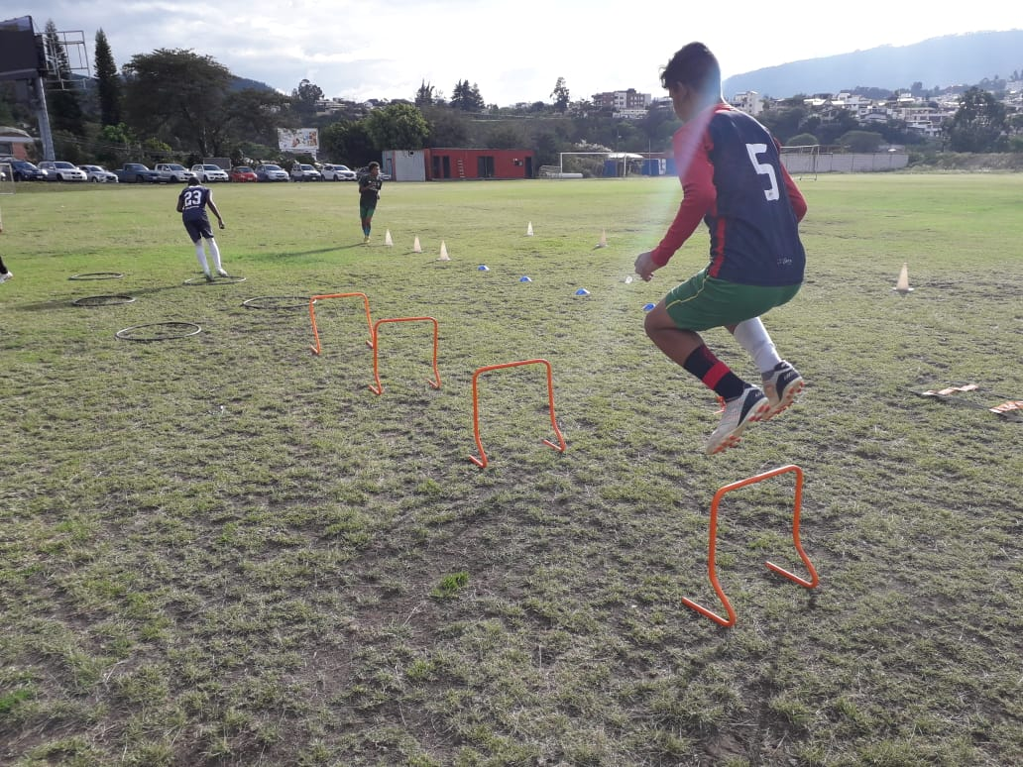
RENDIMIENTO FÍSICO TÉCNICO
VARIABLE 2
Rendimiento deportivo
Rendimiento
Rendimiento físico
Rendimiento técnico
Rendimiento físico técnico

Slide 10
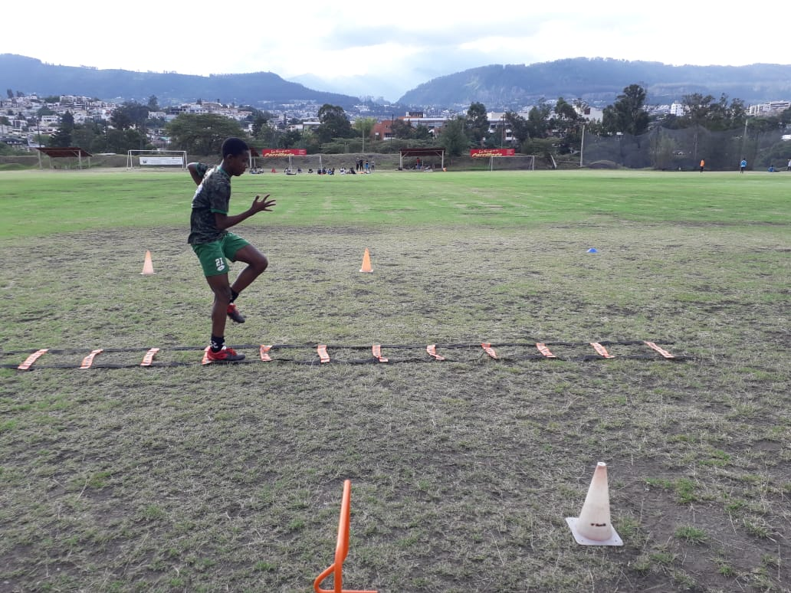
Metodología de la investigación:
INCIDENCIA
VARIABLES
INVESTIGACIÓN
CUASI - EXPERIMENTAL
TEST
POBLACIÓN
Son todos aquellos que determinan en que condiciones se encuentra el jugador con respecto al desarrollo de las capacidades coordinativas y rendimiento físico técnico al momento de realizarlos
La población a ser investigada será un total de 48 deportistas de los cuales 28 de la categoría sub 12 y 30 jugadores de la categoría sub 14 del club deportivo “El Nacional”.

Slide 11
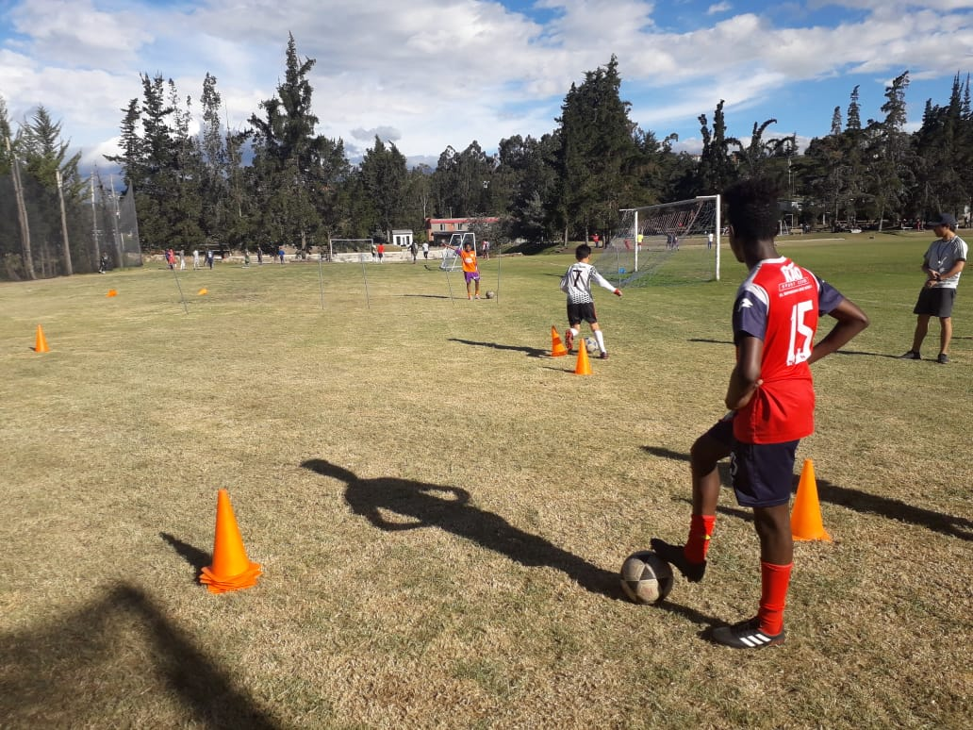
Instrumentos de evaluación
TEST DE CAPACIDADES COORDINATIVAS
Test de diferenciación
Lateralidad
Orientación y reacción
Combinación
Anticipación
TEST DE RENDIIMIENTO FÍSICO-TÉCNICO
Test de Sprint Bangsbo, modificado (1994)

Slide 12
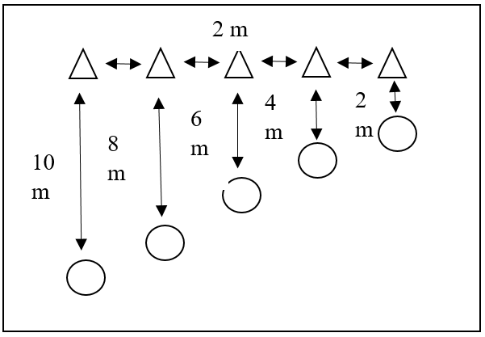
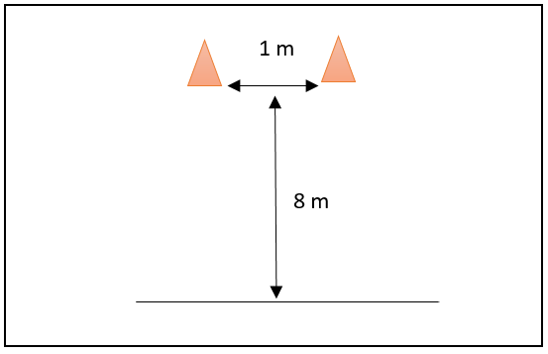
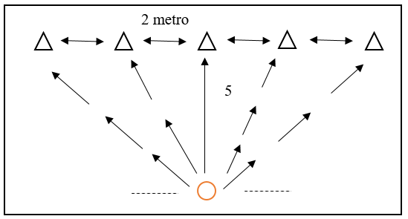
Test de capacidades coordinativas determinantes
Test de diferenciación
Test de Orientación y Reacción
Test de lateralidad

Slide 13
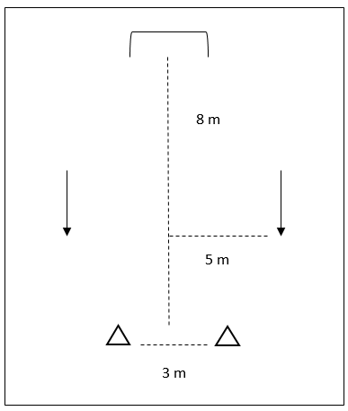
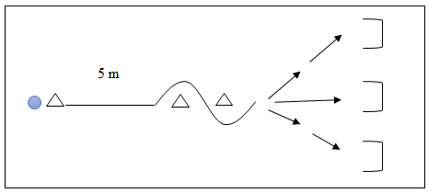
Test de capacidades coordinativas determinantes
Test de Combinación
Test de Anticipación

Slide 14
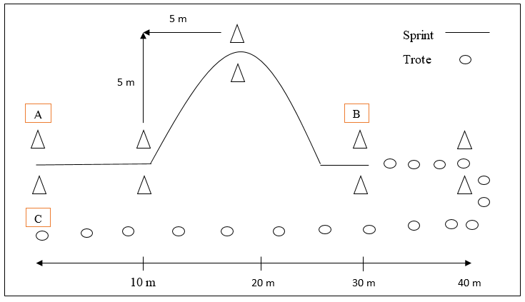
Test de rendimiento Físico Técnico
Test de Sprint Bangsbo, modificado (1994)
Mejor Tiempo
Tiempo promedio de los 7 sprint

Slide 15
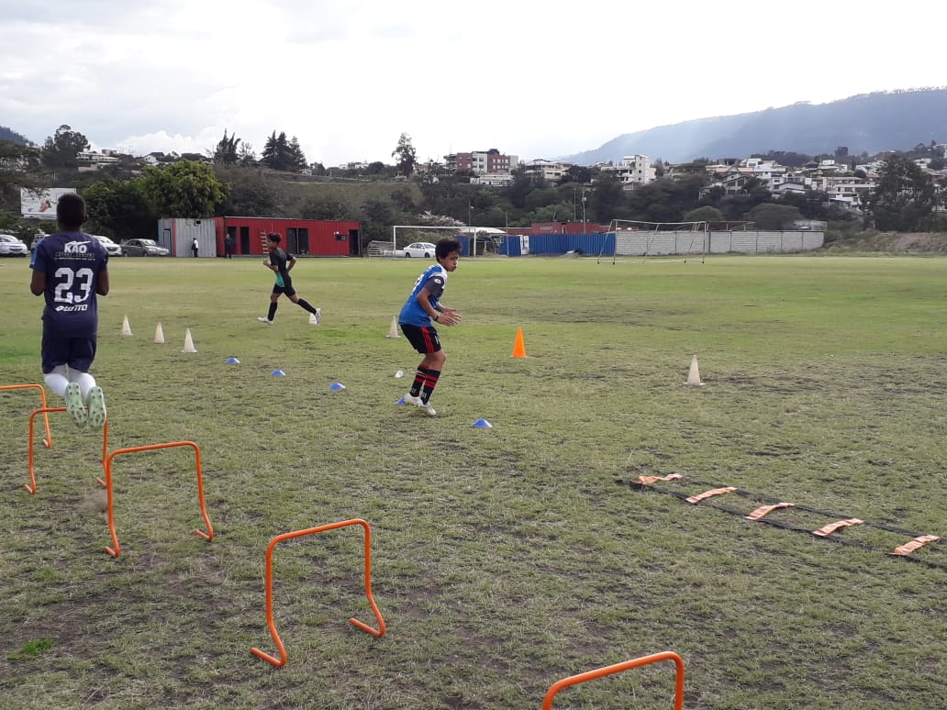
Propuesta metodológica de ejercicios coordinativos
Estructura
Se realizo mediante procedimientos organizativos: Circuito y recorrido
Métodos
Métodos educacionales: Información visual y verbal
Fases
Se tomara una evaluación inicial de capacidades coordinativas y de rendimiento
Después del calentamiento
De 20 a 30 minutos
Métodos de entrenamiento: Intervalico corto, intervalico largo y de repeticiones
Planificación de series de ejercicios
Se vuelta a tomar las evaluaciones

Slide 16
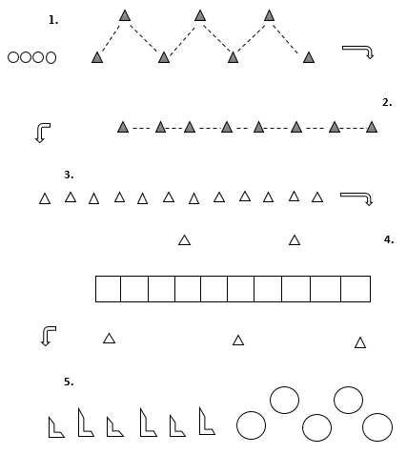
Propuesta desarrollada mediante recorrido
Ejercicio 1 y 2: C. C. Lateralidad
Ejercicio 3: C. C. Orientación
Ejercicio 4: C.C. Orientación
Ejercicio 5: C. C. Combinación
Todo el recorrido será sin la utilización del balón
Intensidad: 90 %
Volumen: 2 series de 3 repeticiones
Micro pausa: 3 min
Macro pausa: 8 min

Slide 18
Análisis de resultados C. Diferenciación
Análisis descriptivos |  |  | Estadístico | Error estándar
Pre test diferenciación | Media |  | 1,2857 | ,18443
 | 95% de intervalo de confianza para la media | Límite inferior | ,9073
 |  | Límite superior | 1,6641
 | Media recortada al 5% |  | 1,2222
 | Mediana |  | 1,0000
 | Varianza |  | ,952
 | Desviación estándar |  | ,97590
 | Mínimo |  | ,00
 | Máximo |  | 4,00
 | Rango |  | 4,00
Post test diferenciación | Media |  | 2,1786 | ,16309
 | 95% de intervalo de confianza para la media | Límite inferior | 1,8439
 |  | Límite superior | 2,5132
 | Media recortada al 5% |  | 2,1429
 | Mediana |  | 2,0000
 | Varianza |  | ,745
 | Desviación estándar |  | ,86297
 | Mínimo |  | 1,00
 | Máximo |  | 4,00
 | Rango |  | 3,00
Rangos
 |  | N | Rango promedio | Suma de rangos
Postest diferenciación - Pretest diferenciación | Rangos negativos | 4ª | 12,38 | 49,50
 | Rangos positivos | 21^{b} | 13,12 | 275,50
 | Empates | 3^{c}
 | Total | 28
Estadísticos de prueba
 | Postest diferenciación - Pretest diferenciación
Z | -3,145^{b}
Sig. asintótica (bilateral) | ,002
a. Prueba de Wilcoxon de los rangos con signo
b. Se basa en rangos negativos.
sub 12

Slide 19
Análisis de resultados C. de lateralidad
Análisis descriptivos |  |  | Estadístico | Error estándar
Pre-test lateralidad | Media |  | 3,1786 | ,27724
 | 95% de intervalo de confianza para la media | Límite inferior | 2,6097
 |  | Límite superior | 3,7474
 | Media recortada al 5% |  | 3,1429
 | Mediana |  | 3,0000
 | Varianza |  | 2,152
 | Desviación estándar |  | 1,46701
 | Mínimo |  | 1,00
 | Máximo |  | 6,00
 | Rango |  | 5,00
Post- test lateralidad | Media |  | 5,2500 | ,16766
 | 95% de intervalo de confianza para la media | Límite inferior | 4,9060
 |  | Límite superior | 5,5940
 | Media recortada al 5% |  | 5,2222
 | Mediana |  | 5,0000
 | Varianza |  | ,787
 | Desviación estándar |  | ,88715
 | Mínimo |  | 4,00
 | Máximo |  | 7,00
 | Rango |  | 3,00
Rangos
 |  | N | Rango promedio | Suma de rangos
Post- test lateralidad – Pre-test lateralidad | Rangos negativos | 3ª | 6,00 | 18,00
 | Rangos positivos | 24^{b} | 15,00 | 360,00
 | Empates | 1^{c}
 | Total | 28
Estadísticos de prueba
 | Post- test lateralidad - Pre-test lateralidad
Z | -4,145^{b}
Sig. asintótica (bilateral) | ,000
a. Prueba de Wilcoxon de los rangos con signo
b. Se basa en rangos negativos.
sub 12

Slide 20
Análisis descriptivos |  |  | Estadístic | Error estándar
Pre-test orientación/reacción | Media |  | 5,7636 | ,08920
 | 95% de intervalo de confianza para la media | Límite inferior | 5,5806
 |  | Límite superior | 5,9466
 | Media recortada al 5% |  | 5,7371
 | Mediana |  | 5,7150
 | Varianza |  | ,223
 | Desviación estándar |  | ,47198
 | Mínimo |  | 5,00
 | Máximo |  | 7,01
 | Rango |  | 2,01
Post-test orientación/reacción | Media |  | 5,5596 | ,08991
 | 95% de intervalo de confianza para la media | Límite inferior | 5,3752
 |  | Límite superior | 5,7441
 | Media recortada al 5% |  | 5,5423
 | Mediana |  | 5,4550
 | Varianza |  | ,226
 | Desviación estándar |  | ,47574
 | Mínimo |  | 4,75
 | Máximo |  | 6,77
 | Rango |  | 2,02
Análisis de resultados C. de orientación/Reacción
Rangos
 |  | N | Rango promedio | Suma de rangos
Post-test orientación/reacción - Pre-test orientación/reacción | Rangos negativos | 21ª | 15,05 | 316,00
 | Rangos positivos | 5^{b} | 7,00 | 35,00
 | Empates | 2^{c}
 | Total | 28
Estadísticos de prueba
 | Post-test orientación/reacción - Pre-test orientación/reacción
Z | -3,569^{b}
Sig. asintótica (bilateral) | ,000
a. Prueba de Wilcoxon de los rangos con signo
b. Se basa en rangos positivos.
sub 12

Slide 21
Análisis descriptivos |  |  | Estadístico | Error estándar
Pre-test combinación | Media |  | 5,1471 | ,14490
 | 95% de intervalo de confianza para la media | Límite inferior | 4,8498
 |  | Límite superior | 5,4445
 | Media recortada al 5% |  | 5,1513
 | Mediana |  | 5,1900
 | Varianza |  | ,588
 | Desviación estándar |  | ,76674
 | Mínimo |  | 3,37
 | Máximo |  | 6,84
 | Rango |  | 3,47
Post-test combinación | Media |  | 4,5375 | ,07578
 | 95% de intervalo de confianza para la media | Límite inferior | 4,3820
 |  | Límite superior | 4,6930
 | Media recortada al 5% |  | 4,5289
 | Mediana |  | 4,4850
 | Varianza |  | ,161
 | Desviación estándar |  | ,40099
 | Mínimo |  | 3,88
 | Máximo |  | 5,35
 | Rango |  | 1,47
Análisis de resultados C. de combinación
Rangos
 |  | N | Rango promedio | Suma de rangos
Post-test combinación - Pre-test combinación | Rangos negativos | 23ª | 15,93 | 366,50
 | Rangos positivos | 5^{b} | 7,90 | 39,50
 | Empates | 0^{c}
 | Total | 28
Estadísticos de prueba
 | Post-test combinación - Pre-test combinación
Z | -3,723^{b}
Sig. asintótica (bilateral) | ,000
a. Prueba de Wilcoxon de los rangos con signo
b. Se basa en rangos positivos.
sub 12

Slide 22
Análisis de resultados C. de Anticipación
Pre-test anticipación
 |  | Frecuencia | Porcentaje | Porcentaje válido | Porcentaje acumulado
Válido | Malo | 2 | 7,1 | 7,1 | 7,1
 | Regular | 11 | 39,3 | 39,3 | 46,4
 | Bueno | 9 | 32,1 | 32,1 | 78,6
 | Excelente | 6 | 21,4 | 21,4 | 100,0
 | Total | 28 | 100,0 | 100,0
Rangos
 |  | N | Rango promedio | Suma de rangos
PROANTICI - PREANTICI | Rangos negativos | 5ª | 7,50 | 37,50
 | Rangos positivos | 14^{b} | 10,89 | 152,50
 | Empates | 9^{c}
 | Total | 28
Post- test anticipación
 |  | Frecuencia | Porcentaje | Porcentaje válido | Porcentaje acumulado
Válido | Malo | 1 | 3,6 | 3,6 | 3,6
 | Regular | 2 | 7,1 | 7,1 | 10,7
 | Bueno | 14 | 50,0 | 50,0 | 60,7
 | Excelente | 11 | 39,3 | 39,3 | 100,0
 | Total | 28 | 100,0 | 100,0
Estadísticos de prueba
 | PROANTICIPACIÓN - PREANTICIPACIÓN
Z | -2,430^{b}
Sig. asintótica (bilateral) | ,015
a. Prueba de Wilcoxon de los rangos con signo
b. Se basa en rangos negativos.
sub 12

Slide 23
Análisis descriptivos |  |  | Estadístico | Error estándar
Pre-test rendimiento fisico-tecnico | Media |  | 8,3286 | ,11726
 | 95% de intervalo de confianza para la media | Límite inferior | 8,0880
 |  | Límite superior | 8,5692
 | Media recortada al 5% |  | 8,3021
 | Mediana |  | 8,2850
 | Varianza |  | ,385
 | Desviación estándar |  | ,62048
 | Mínimo |  | 7,36
 | Máximo |  | 9,99
 | Rango |  | 2,63
Post-test rendimiento fisico-tecnico | Media |  | 7,5746 | ,09509
 | 95% de intervalo de confianza para la media | Límite inferior | 7,3795
 |  | Límite superior | 7,7698
 | Media recortada al 5% |  | 7,5536
 | Mediana |  | 7,4200
 | Varianza |  | ,253
 | Desviación estándar |  | ,50318
 | Mínimo |  | 6,87
 | Máximo |  | 8,71
 | Rango |  | 1,84
Análisis de resultados Rendimiento Físico Técnico
Rangos
 |  | N | Rango promedio | Suma de rangos
Post-test rendimiento físico Pre-test rendimiento físico técnico | Rangos negativos | 26ª | 15,23 | 396,00
 | Rangos positivos | 2^{b} | 5,00 | 10,00
 | Empates | 0^{c}
 | Total | 28
Estadísticos de prueba
 | Post-test rendimiento físico - técnico - Pre-test rendimiento físico - técnico
Z | -4,395^{b}
Sig. asintótica (bilateral) | ,000
a. Prueba de Wilcoxon de los rangos con signo
b. Se basa en rangos positivos.
sub 12

Slide 24
Análisis descriptivos |  |  | Estadístico | Error estándar
PRETEST DIFERENCIACION | Media |  | 1,3667 | ,16248
 | 95% de intervalo de confianza para la media | Límite inferior | 1,0344
 |  | Límite superior | 1,6990
 | Media recortada al 5% |  | 1,3148
 | Mediana |  | 1,0000
 | Varianza |  | ,792
 | Desviación estándar |  | ,88992
 | Mínimo |  | ,00
 | Máximo |  | 4,00
 | Rango |  | 4,00
POSTEST DIFERENCIACION | Media |  | 3,4000 | ,23292
 | 95% de intervalo de confianza para la media | Límite inferior | 2,9236
 |  | Límite superior | 3,8764
 | Media recortada al 5% |  | 3,4074
 | Mediana |  | 3,5000
 | Varianza |  | 1,628
 | Desviación estándar |  | 1,27577
 | Mínimo |  | 1,00
 | Máximo |  | 6,00
 | Rango |  | 5,00
Análisis de resultados C. de Diferenciación
Rangos
 |  | N | Rango promedio | Suma de rangos
POSTEST DIFERENCIACION - PRETEST DIFERENCIACION | Rangos negativos | 0ª | ,00 | ,00
 | Rangos positivos | 26^{b} | 13,50 | 351,00
 | Empates | 4^{c}
 | Total | 30
Estadísticos de prueba
 | POSTEST DIFERENCIACION - PRETEST DIFERENCIACION
Z | -4,533^{b}
Sig. asintótica (bilateral) | ,000
a. Prueba de Wilcoxon de los rangos con signo
b. Se basa en rangos negativos.
sub 14

Slide 25
Análisis descriptivos |  |  | Estadístico | Error estándar
Pretest lateralidad | Media |  | 2,2667 | ,18528
 | 95% de intervalo de confianza para la media | Límite inferior | 1,8877
 |  | Límite superior | 2,6456
 | Media recortada al 5% |  | 2,2778
 | Mediana |  | 2,0000
 | Varianza |  | 1,030
 | Desviación estándar |  | 1,01483
 | Mínimo |  | ,00
 | Máximo |  | 4,00
 | Rango |  | 4,00
Post-test lateralidad | Media |  | 4,9667 | ,29743
 | 95% de intervalo de confianza para la media | Límite inferior | 4,3583
 |  | Límite superior | 5,5750
 | Media recortada al 5% |  | 5,0370
 | Mediana |  | 5,0000
 | Varianza |  | 2,654
 | Desviación estándar |  | 1,62912
 | Mínimo |  | ,00
 | Máximo |  | 8,00
 | Rango |  | 8,00
Análisis de resultados C. de lateralidad
Rangos
 |  | N | Rango promedio | Suma de rangos
Post-test lateralidad - Pretest lateralidad | Rangos negativos | 1ª | 4,50 | 4,50
 | Rangos positivos | 29^{b} | 15,88 | 460,50
 | Empates | 0^{c}
 | Total | 30
Estadísticos de prueba
 | Post-test lateralidad - Pretest lateralidad
Z | -4,722^{b}
Sig. asintótica (bilateral) | ,000
sub 14

Slide 26
Análisis descriptivos |  |  | Estadístico | Error estándar
Pre-test orientación/reacción | Media |  | 6,2290 | ,07978
 | 95% de intervalo de confianza para la media | Límite inferior | 6,0658
 |  | Límite superior | 6,3922
 | Media recortada al 5% |  | 6,2304
 | Mediana |  | 6,3300
 | Varianza |  | ,191
 | Desviación estándar |  | ,43698
 | Mínimo |  | 5,34
 | Máximo |  | 7,08
 | Rango |  | 1,74
Post-test orientación-reacción | Media |  | 6,4110 | ,07851
 | 95% de intervalo de confianza para la media | Límite inferior | 6,2504
 |  | Límite superior | 6,5716
 | Media recortada al 5% |  | 6,3830
 | Mediana |  | 6,4250
 | Varianza |  | ,185
 | Desviación estándar |  | ,43000
 | Mínimo |  | 5,76
 | Máximo |  | 7,75
 | Rango |  | 1,99
Análisis de resultados C. de Orientación/Reacción
Rangos
 |  | N | Rango promedio | Suma de rangos
Post-test orientación-reacción – Pre-test orientación/reacción | Rangos negativos | 9ª | 14,11 | 127,00
 | Rangos positivos | 21^{b} | 16,10 | 338,00
 | Empates | 0^{c}
 | Total | 30
Estadísticos de prueba
 | Post-test orientación-reacción - Pre-test orientación/reacción
Z | -2,170^{b}
Sig. asintótica (bilateral) | ,030
sub 14

Slide 27
Análisis descriptivos |  |  | Estadístico | Error estándar
Pre-test combinación | Media |  | 4,8830 | ,12969
 | 95% de intervalo de confianza para la media | Límite inferior | 4,6177
 |  | Límite superior | 5,1483
 | Media recortada al 5% |  | 4,8504
 | Mediana |  | 4,7300
 | Varianza |  | ,505
 | Desviación estándar |  | ,71035
 | Mínimo |  | 3,55
 | Máximo |  | 6,77
 | Rango |  | 3,22
Post-test combinación | Media |  | 4,4543 | ,06326
 | 95% de intervalo de confianza para la media | Límite inferior | 4,3249
 |  | Límite superior | 4,5837
 | Media recortada al 5% |  | 4,4563
 | Mediana |  | 4,4200
 | Varianza |  | ,120
 | Desviación estándar |  | ,34652
 | Mínimo |  | 3,66
 | Máximo |  | 5,14
 | Rango |  | 1,48
Análisis de resultados C. de Combinación
 |  | N | Rango promedio | Suma de rangos
Post-test combinación - Pre-test combinación | Rangos negativos | 19ª | 19,53 | 371,00
 | Rangos positivos | 11^{b} | 8,55 | 94,00
 | Empates | 0^{c}
 | Total | 30
 | Post-test combinación - Pre-test combinación
Z | -2,850^{b}
Sig. asintótica (bilateral) | ,004
a. Prueba de Wilcoxon de los rangos con signo
b. Se basa en rangos positivos.
sub 14

Slide 28
Análisis de resultados C. de Anticipación
Pre-test anticipación
 |  | Frecuencia | Porcentaje | Porcentaje válido | Porcentaje acumulado
Válido | Malo | 1 | 2,6 | 3,3 | 3,3
 | Regular | 6 | 15,8 | 20,0 | 23,3
 | Bueno | 10 | 26,3 | 33,3 | 56,7
 | Muy bueno | 6 | 15,8 | 20,0 | 76,7
 | Excelente | 7 | 18,4 | 23,3 | 100,0
 | Total | 30 | 78,9 | 100,0
Perdidos | Sistema | 8 | 21,1
Total |  | 38 | 100,0
Rangos
 |  | N | Rango promedio | Suma de rangos
Post-test anticipación Pre-test anticipación | Rangos negativos | 5ª | 9,60 | 48,00
 | Rangos positivos | 18^{b} | 12,67 | 228,00
 | Empates | 7^{c}
 | Total | 30
Post-test anticipación
 |  | Frecuencia | Porcentaje | Porcentaje válido | Porcentaje acumulado
Válido | Bueno | 6 | 15,8 | 20,0 | 20,0
 | Muy bueno | 13 | 34,2 | 43,3 | 63,3
 | Excelente | 11 | 28,9 | 36,7 | 100,0
 | Total | 30 | 78,9 | 100,0
Perdidos | Sistema | 8 | 21,1
Total |  | 38 | 100,0
Estadísticos de prueba
 | Post-test anticipación - Pre-test anticipación
Z | -2,822^{b}
Sig. asintótica (bilateral) | ,005
a. Prueba de Wilcoxon de los rangos con signo
b. Se basa en rangos negativos.
sub 14

Slide 29
Análisis descriptivos |  |  | Estadístico | Error estándar
Pre Test Rendimiento físico técnico | Media |  | 9,1287 | ,17968
 | 95% de intervalo de confianza para la media | Límite inferior | 8,7612
 |  | Límite superior | 9,4961
 | Media recortada al 5% |  | 9,0617
 | Mediana |  | 8,8500
 | Varianza |  | ,969
 | Desviación estándar |  | ,98413
 | Mínimo |  | 7,67
 | Máximo |  | 12,23
 | Rango |  | 4,56
Pro Test Rendimiento físico técnico | Media |  | 7,6080 | ,08589
 | 95% de intervalo de confianza para la media | Límite inferior | 7,4323
 |  | Límite superior | 7,7837
 | Media recortada al 5% |  | 7,5859
 | Mediana |  | 7,5400
 | Varianza |  | ,221
 | Desviación estándar |  | ,47042
 | Mínimo |  | 6,86
 | Máximo |  | 8,78
 | Rango |  | 1,92
Análisis de resultados Rendimiento Físico Técnico
 |  | N | Rango promedio | Suma de rangos
Pro Test Rendimiento físico técnico - Pre Test Rendimiento físico técnico | Rangos negativos | 29ª | 16,00 | 464,00
 | Rangos positivos | 1^{b} | 1,00 | 1,00
 | Empates | 0^{c}
 | Total | 30
 | Pro Test Rendimiento físico técnico - Pre Test Rendimiento físico técnico
Z | -4,762^{b}
Sig. asintótica (bilateral) | ,000
a. Prueba de Wilcoxon de los rangos con signo
b. Se basa en rangos positivos.
sub 14

Slide 30
Análisis de resultados entre la sub 12 y 14
Capacidad de diferenciación
Capacidad de lateralidad

Slide 31
Capacidad de Orientación Reacción
Capacidad de Combinación
Capacidad de Anticipación

Slide 32
RENDIMIENTO FÍSICO TÉCNICO

Slide 33
Conclusiones
Se comprueba la hipótesis de trabajo en la categoría sub 12 y 14 una vez aplicada la propuesta metodológica donde incide el rendimiento físico técnico de acuerdo a la prueba de rango negativos de Wilcoxon
Categoría sub 12 y sub 14, después de aplicar la propuesta metodológica podemos observar que hubo una mejora significativa en las capacidades coordinativas determinantes
Los resultados comparativos entre la 12 y 14 del post test muestran mejores resultados en la sub 14 en el rendimiento físico técnico y en capacidades coordinativas excepto en la capacidad de Orientación/Reacción en la sub 12 con un rango de 0,3 positivo
Los componentes de la carga deben ser diferentes para cada categoría

Slide 34
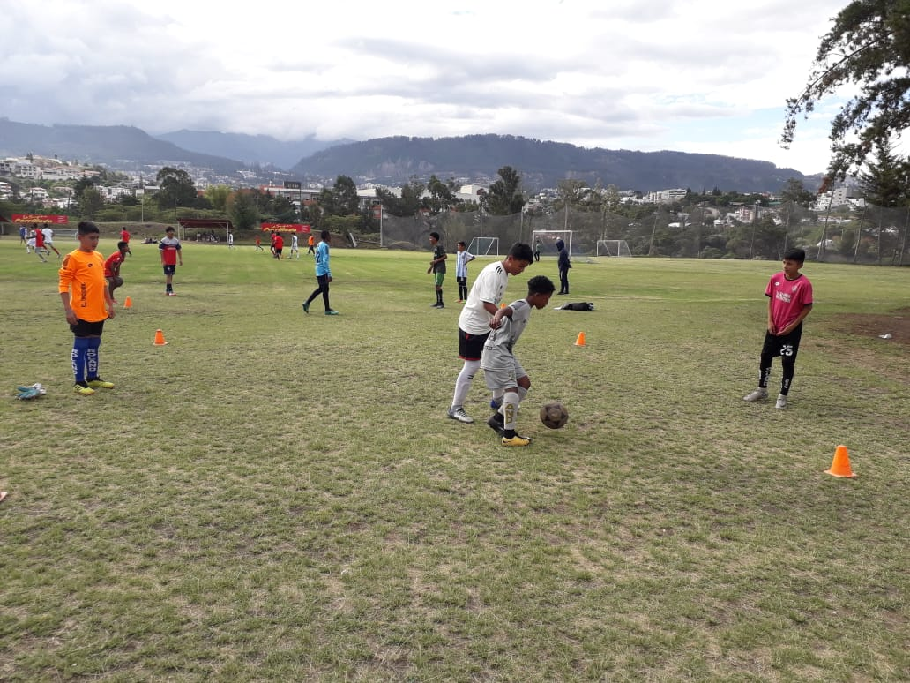
Recomendaciones
Se recomienda la entrenabilidad de las capacidades coordinativas determinantes con su respectiva intensidad y volumen de acuerdo a su fase sensible en las diferentes categorías del club deportivo El Nacional
Los instrumentos de evaluación se recomienda aplicar al inicio y finalización de cada temporada
Se recomienda mas estudios referentes al tema en los diversos clubes del país
Trabaja mas acentuado y mejor planificado con respecto a las capacidades coordinativas en la categoría sub 12 del club deportivo El Nacional debido a su fase sensible

Slide 35
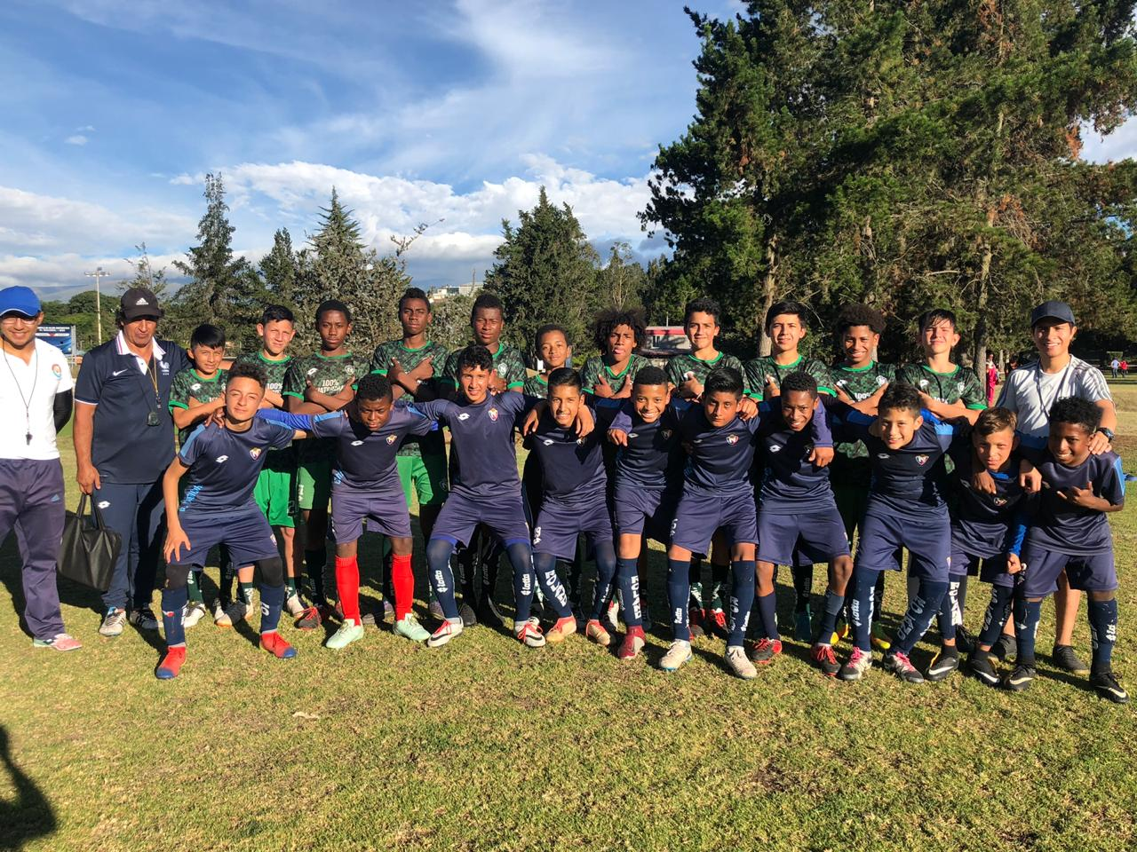
¡¡GRACIAS POR LA ATENCIÓN¡¡

